Slide 1
ESERCITAZIONE 2
Algebre di Boole e funzioni logiche
Circuiti combinatori e sequenziali
Codici di correzione di errore

Slide 2
Algebre di Boole e funzioni logiche

Slide 3
Algebre di Boole e funzioni logiche (1)
1) Rappresentare le funzioni logiche F e G in termini delle variabili A, B e C, in forma normale congiuntiva e disgiuntiva e poi con solo operazioni NOR:
A | B | C | F | G
0 | 0 | 0 | 1 | 0
0 | 0 | 1 | 0 | 0
0 | 1 | 0 | 0 | 0
0 | 1 | 1 | 0 | 0
1 | 0 | 0 | 0 | 0
1 | 0 | 1 | 0 | 0
1 | 1 | 0 | 0 | 1
1 | 1 | 1 | 1 | 0

Slide 4
Algebre di Boole e funzioni logiche (1) Idea (1)
Forma normale disgiuntiva
Per ogni riga tavola verità con valore 1
Variabili con valore 0 in forma negata
Variabili con valore 1 in forma positiva
Prodotto tra variabili
Somma espressioni ottenute
Forma normale congiuntiva
Per ogni riga tavola verità con valore 0
Variabili con valore 0 in forma positiva
Variabili con valore 1 in forma negata
Somma tra variabili
Prodotto espressioni ottenute

Slide 5
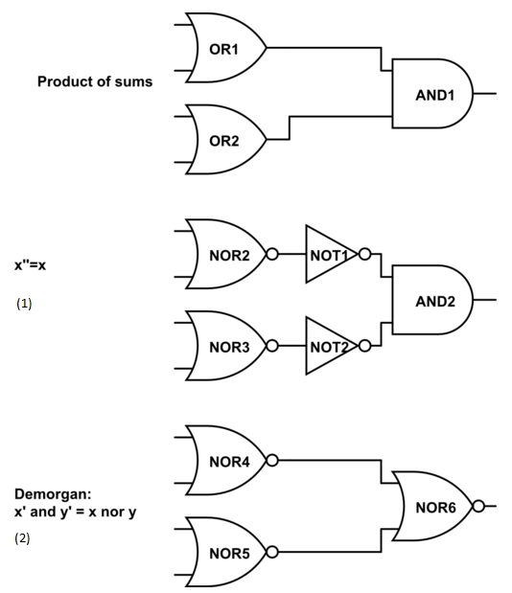
Algebre di Boole e funzioni logiche (1) Idea (2)
Passare da Forma normale congiuntiva (POS) a Forma NOR

Slide 6

Algebre di Boole e funzioni logiche (2)
2) Rappresentare in forma minima la funzione logica $\overline{A}$ $\overline{B}$ $\overline{C} \overline{D}$ + $\overline{A}$ $\overline{B}$ C $\overline{D}$ + $\overline{A}$ $B \overline{C} \overline{D}$ + $\overline{A}$ $BC \overline{D}$ + $\overline{A}$ BCD

Slide 7
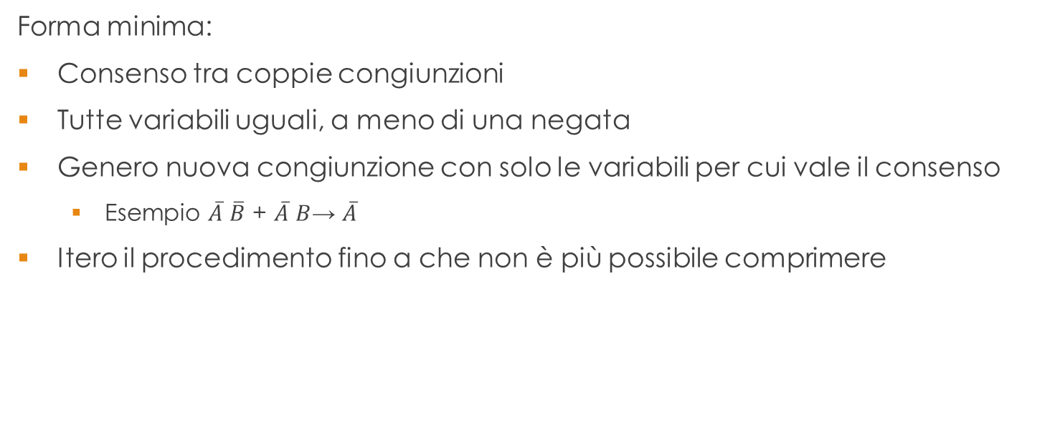
Algebre di Boole e funzioni logiche (2) Idea (1)
Forma minima:
Consenso tra coppie congiunzioni
Tutte variabili uguali, a meno di una negata
Genero nuova congiunzione con solo le variabili per cui vale il consenso
Esempio $\overline{A}$ $\overline{B}$ + $\overline{A}$ $B$→ $\overline{A}$
Itero il procedimento fino a che non è più possibile comprimere

Slide 8
Circuiti combinatori e sequenziali

Slide 9

Circuiti combinatori e sequenziali (1)
1) Si costruisca un circuito multiplexer con 8 dati in input, un output e 3 input di controllo, che sia effettivamente in grado di calcolare il valore di verità di una funzione booleana a quattro variabili.
La funzione da calcolare è la seguente: $\overline{A}$ $\overline{B}$ $\overline{C}$ $\overline{D}$ + $\overline{A}$ B $\overline{C}$ D + A $\overline{B}$ $\overline{C}$ $\overline{D}$

Slide 10
Circuiti combinatori e sequenziali (1) Idea (1)
Un multiplexer a 3 input di controllo può rappresentare qualsiasi tavola di verità di una funzione booleana a 3 variabili. Per forzarlo a calcolare una funzione booleana a quattro variabili si deve conoscere la sua struttura interna, illustrata in figura. Sul libro (Architettura dei calcolatori, Tanenbaum), si trova a pagina 144.

Slide 11
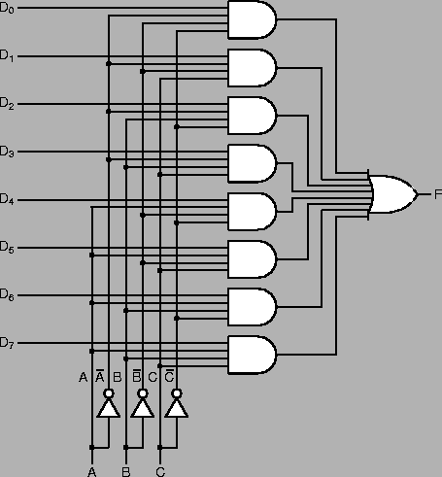
Circuiti combinatori e sequenziali (1) Idea (2)

Slide 12
Circuiti combinatori e sequenziali (2)
2) Un chip MSI molto comune è il sommatore a 4 bit. È possibile agganciare quattro di questi chip per ottenere un sommatore a 16 bit? Disegnarlo, se possibile. Quanti pin avrà il nuovo sommatore?

Slide 13
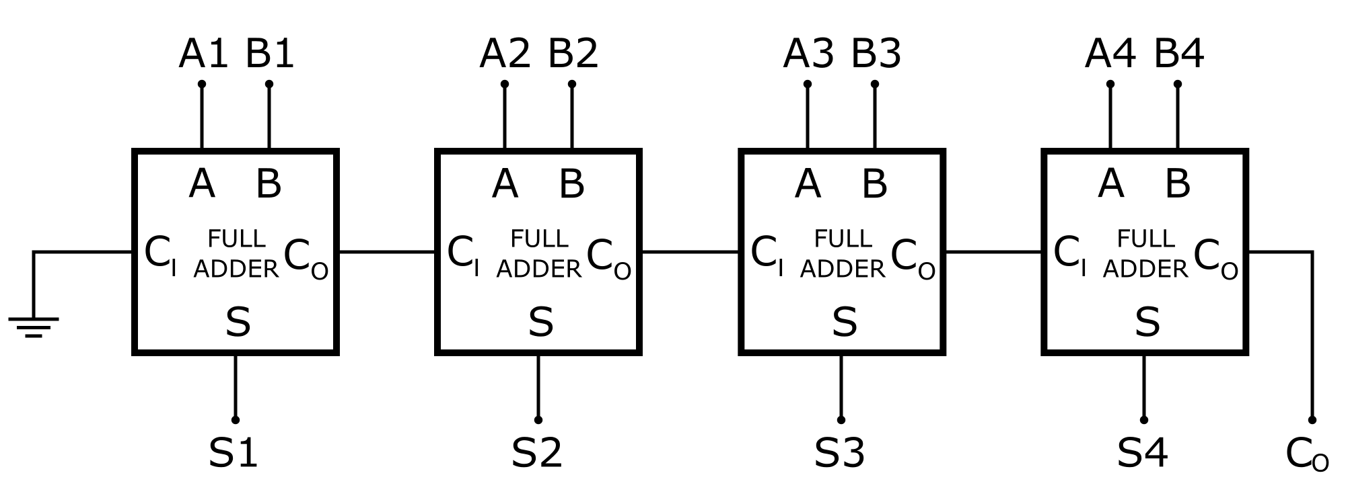
Circuiti combinatori e sequenziali (2) Idea (1)
L’adder a 4 bit altro non è che la giustapposizione di 4 circuiti full-adder a un bit (sul libro, si tratta di questo argomento alle pagine 149-150).

Slide 14
Circuiti combinatori e sequenziali (2) Idea (2)
I valori in ingresso sono indicati come le coppie di 4 pin A₁, A₂, A₃, A₄ e B₁, B₂, B₃, B4, che rappresentano i bit dal meno al più significativo dei valori A e B. Gli output sono i 4 bit risultanti e marcati con le tag S₁, …, S₄. I riporti, invece sono rappresentati dalle tag C_{I} per quello in ingresso e C_{O} per quello in uscita.

Slide 15
Circuiti combinatori e sequenziali (3)
3) Si studi un circuito flip-flop pilotato dal fronte di salita del clock. Lo si modifichi in modo tale che sia pilotato dal fronte di discesa del clock.

Slide 16
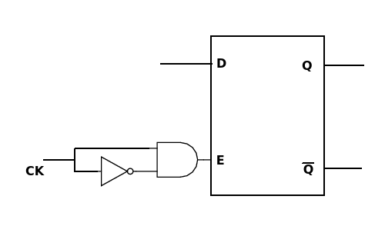
Circuiti combinatori e sequenziali (3) Idea (1)
Il circuito flip-flop pilotato dalla salita del clock è mostrato in figura.
Per tutti gli aspetti teorici relativi al funzionamento e all’utilizzo del flip-flop, vi consiglio di vedere, sempre sul Tanenbaum, la pagine 157 e successive. Nella domanda, si fa riferimento al flip-flop temporizzato, indicato sul libro come flip-flop D.

